Slide 1
차트
백준 1239번
201821011 이화경

Slide 2
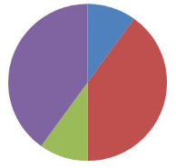
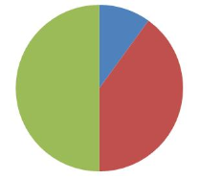
문제
학교에 개를 키우는 사람의 수는 총 100명. 어떤 반에 개를 키우는 사람이 15명이면, 이것은 15%와 같다.
조사한 개의 수를 가지고 원형 차트를 만들었을 때, 원의 중심을 지나는 선의 최대 개수 구하기. (원의 중심을 지나는 선이란, 원을 이등분하는 선)
입력
첫째 줄: N (1 <= N <= 8)
둘째 줄: 민식이가 조사한 개의 수 ex) 10 40 10 40 (개의 수 <= 100, 조사한 개의 수의 합은 항상 100)
출력
원의 중심을 지나는 선의 최대값
10
10
40
40
50
40
10

Slide 3
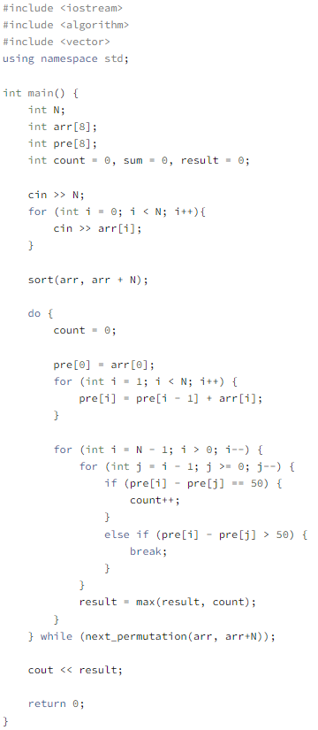
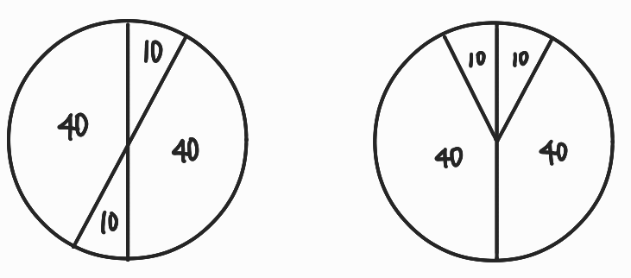

코드
변수
arr 배열 : 입력 값
pre 배열 : 누적 합
count : 원의 중심 개수
result : 원의 중심 최대값
순서에 따라 원의 중심 개수가 달라짐 주어진 수로 만들 수 있는 모든 차트를 구해야 함 -> 순열
next_permutation 함수: 반복문을 돌면서 arr의 값을 다음 순열 값으로 바꿈 다음 순열이 있으면 true, 없으면 false 반환 주어진 배열은 오름차순이어야 됨
이중 포문을 돌면서 합이 50이 되면 count++ 했더니 중복 값이 발생 -> 누적 합을 구해 배열 뒤에서 부터 차가 50이면 count++
차가 50보다 크다면 break -> 50보다 큰 수가 들어오면 중심선이 없음

Slide 4
감사합니다

